Slide 1
JSplitPane – Painel Deslizante
Nome: Lenon Ricardo

Slide 2
JSplitPanel
É usado para dividir um painel em duas partes.
      Horizontal: Esquerda, Direita(Eixo X);
      Vertical: Cima, Baixo(Eixo Y);

Slide 3
JSplitPanel
Comando básico para criação de um JslipPanel:
JSplitPane splitPane = new JsplitPane(JSplitPane.VERTICAL_SPLIT/HORIZONTAL_SPLIT);
Definindo posicionamento de um objetivo, dentro do painel:
splitPane.setLeftComponent(P1);
P1: JLabel(“Valor: ”) + JtextField();
SplitPane.setRightComponent(new Jbutton(“Cadastrar Valor”));

Slide 4
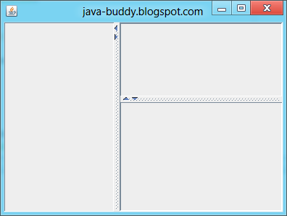
JSplitPanel
Exemplos Web:

Slide 5

JSplitPanel
Exemplos Web:

Slide 6
JSplitPanel

Slide 7
JSplitPanel
Referências:
<http://desenvolvimentoaberto.org/2014/04/25/visual-jsplitpane-java/>
<http://jcs.mobile-utopia.com/jcs/40411_JSplitPane.html>
<http://docs.oracle.com/javase/tutorial/uiswing/components/splitpane.html>

